Slide 1
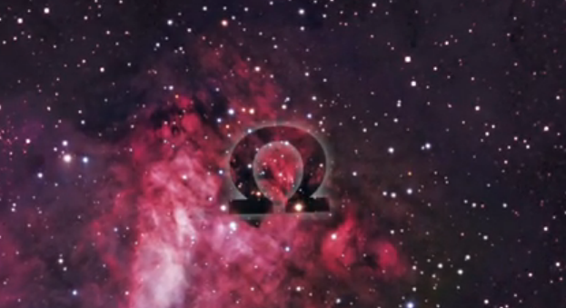
Moje obserwacje I
Mgławica Omega
M17 Interactive HR diagram.mht
alternatywne oznaczenia
Messier 17 (M17)
NGC 6618
http://www.youtube.com/watch?v=1Ba9lbuVdbw

Slide 2
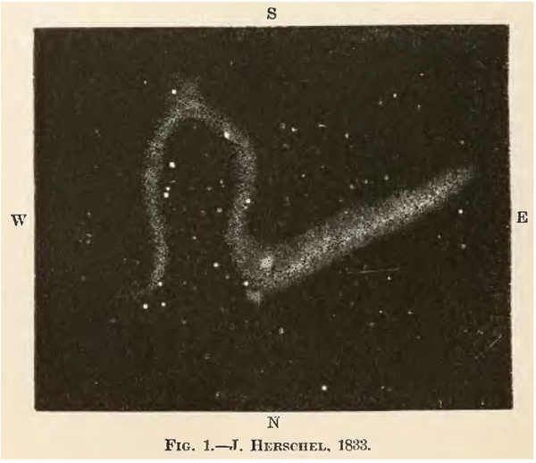
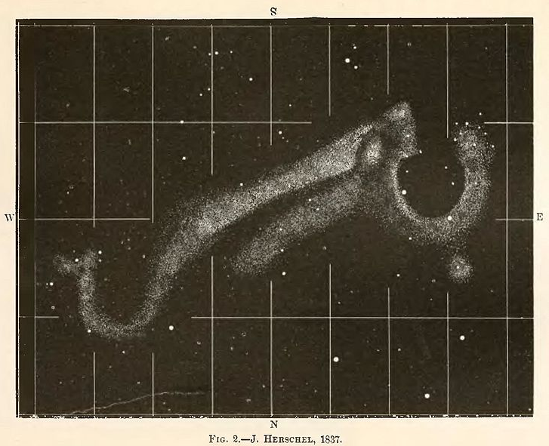
rys.1 rys.2 z 25 czerwca 1837 rys.3
Moje obserwacje I
http://en.wikisource.org/wiki/Popular_Science_Monthly/Volume_8/January_1876/The_Horseshoe_Nebula_in_Sagittarius
Herschel wykonal dwa rysunki Omegi. W 1847 r. w "Wynikach obserwacji astronomicznych z Przylądka Dobrej Nadziei”, zostały one opublikowane i Herschel napisał :
"W szczególności uformowana na wielką podkowę, … łuk ... jest przedstawiony jako zbyt wydłużony w kierunku pionowym , jak i mający w ogóle zbyt dużą część w stosunku do wschodniej strony i do całkowitej wielkości obiektu. Rozprzestrzenianie się mgławicy na końcu zachodnim tego łuku , tworzy kąt i linię bazową w podobieństwie do dużej greckiej litery omega ( Ω ), do której ogólna postać mgławicy jest porównywana. Obecnie za mało widoczne jest , aby wywoływać podejrzenie, że niektóre realne zmiany mogły mieć miejsce w relacji: jasność tej części do reszty mgławicy. Patrząc na rysunek wykonany w dniu 25 czerwca 1837 r. widzimy, że nie wyraża mgławica takiego rozprzestrzeniania się, , ale reprezentuje łuk …. zerwanie , zanim jeszcze osiągnie pełnię do grupy małych gwiazd w zachodniej części Omega .... w tych okolicznościach argumenty na rzecz realnych zmian w mgławicy mogą wydawać się mieć znaczną wagę. Niemniej jednak są one osłabione lub zniszczone przez przeciwny dowód od którego są uzależnione , jest to świadectwo któremu możemy wierzyć ponieważ Pan Mason, młody i gorliwy astronom , .... , którego przedwczesną śmierć jak najbardziej bardziej należy żałować , on, o ile mi wiadomo, i inne ostatnie obserwacje, wydane z pracowitością , podlegają wymaganiu dokładnego wytyczenia mgławicy. Pan Mason uważa za wcale zadowalające i wyraźnie stwierdza, że zarówno „mgliste węzły” były dobrze widziane przez niego i jego współpracownika pana Smitha 01 sierpnia 1839 , czyli dwa lata po dacie mojego ostatniego rysunku. Ani Pan Mason jednak, ani żaden inny obserwator , wydaje się nie mieć najmniejszego podejrzenia o istnieniu słabszego łuku podkowy dołączonej do krańca wschodniego (smuga Messiera). Dr Lamont wykonał rysunek tej mgławicy, wraz z opisem. Na tym rysunku (rys.3),mgławica emisyjna w zachodniej części kąta i wzdłuż (str. zachodnia) linii bazowej Omega jest eksponowana bardzo wyraźnie, rzeczywiście znacznie bardziej , i dlatego mogę się przekonać, że to było jego intencją i powinno zostać zaobserwowane.”
(tłumaczenie z Popular Science Monthly/Volume 8/January 1876/The Horseshoe Nebula in Sagittarius, Hanna Smolińska)
01/10/2013 Hanna Smolińska 2

Slide 3
Moje obserwacje I
Zdjęcie wykonałam zrobotyzowanym teleskopem
Faulkes Telescope North – Haleakala:

Slide 4
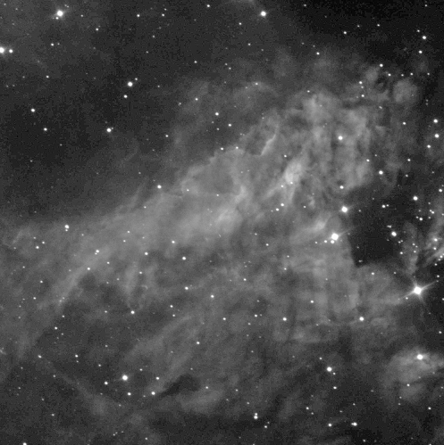
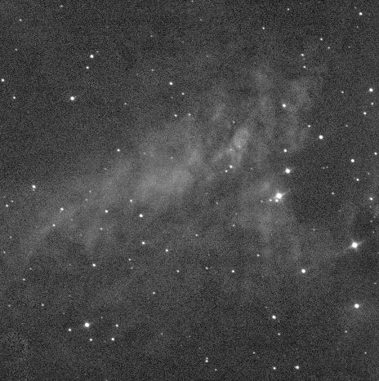
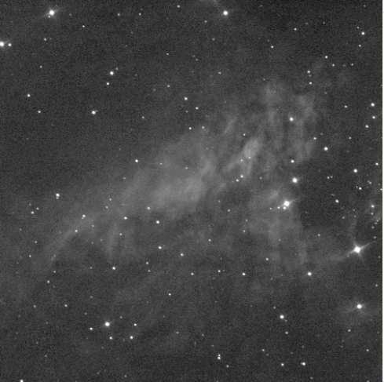
Moje obserwacje I
Nazwa
Red
Dane obserwacyjne
Nazwa obiektu: M17
Obszar H II
Gwiazdozbiór : Strzelec
RA: 18h20'47"
DEC: -16°10'17"
Typ : Mgławica emisyjna
Data obserwacji : Jul 12, 2013 13:06:35 UTC
Odległość: 5000-6000 ly (1,5-1,85 kpc)
Jasność pozorna: +6,0^{m}
Rozmiary kątowe 46' × 37'
Filtr: RGB
Czas ekspozycji: 30 s (całkowity 90s)
Uzyskane zdjęcia →
Blue
Green
Green

Slide 5
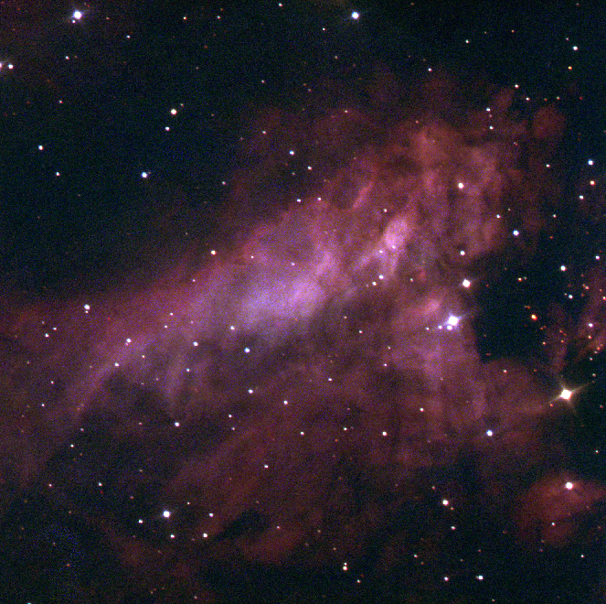
Moje obserwacje I
Opracowane zdjęcie M17 →
Poniżej informacja z wikipedia.org:
Gaz w mgławicy jest
pobudzany do świecenia
przez gorącą gwiazdę
o jasności 11,0^{m} ,
typu widmowego A05e.
Jej masę ocenia się
na ok. 800 mas Słońca.
Omega jest źródłem
fal radiowych.

Slide 6
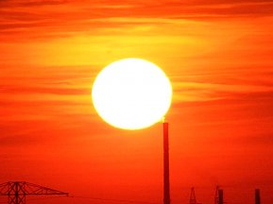
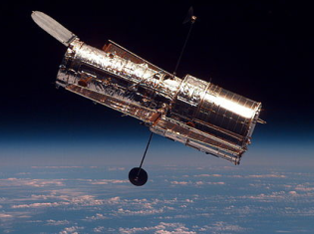
Moje obserwacje I
Jednostką wielkości gwiazdowej jest magnitudo (oznaczenie ^{m} lub mag). Magnitudo są jednostkami spopularyzowanymi przez Ptolemeusza w jego Almageście ok. 140 r. n.e., ale prawdopodobnie wynalezione przez Hipparcha, który wszystkie gwiazdy sklasyfikował pod względem blasku na 6 grup. Skala ta była w użyciu jeszcze na początku XIX wieku. im jaśniejsza gwiazda tym niższa wielkość gwiazdowa była jej przypisana. W połowie XIX wieku rozszerzono ją o wielkości początkowo 7^{m}, potem 8^{m}, itd., aby mieć możliwość uwzględnienia gwiazd niewidocznych gołym okiem.
Księżyc w pełni świeci jako obiekt -12^{m}
Słońce ma jasność - 26^{m}
Kosmiczny Hubble'a: najsłabsze obserwowalne obiekty mają jasność ponad +28^{m}
01/10/2013 Hanna Smolińska 6

Slide 7
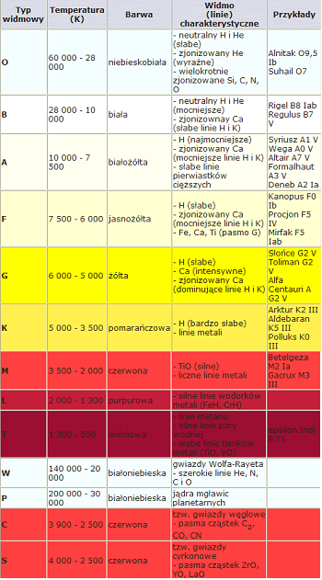
Moje obserwacje I
Typy widmowe gwiazd: jedne źródła podają tylko klasy O, B, A, F, G, K, M. Inne uzupełniają je jeszcze o klasy dodatkowe R, N i S, a nowsze źródła podają, że klasy R i N zostały zastąpione przez klasę C. Każdy typ widmowy dzieli się na 10 podtypów (oznaczanych od 0 do 9), przy czym 0 oznacza gwiazdy najgorętsze, a 9 chłodniejsze. Najgorętsze opisane gwiazdy mają typ widmowy O5.
01/10/2013 Hanna Smolińska 7

Slide 8
Moje obserwacje
Moje obserwacje I
W obrębie Mgławicy Omega znajduje się obszar skatalogowany jako M17 SWex. Jest to ciemny obłok odkryty w latach 70-tych XX wieku. Obserwacje prowadzone z użyciem teleskopu Spitzera pozwoliły dostrzec w obłoku miejsce powstawania nowych gwiazd. Obecne obserwacje pozwoliły dostrzec około 500 gwiazd. Ponieważ jednak możliwości obserwacyjne nie pozwalają na wykrycie ciemniejszych gwiazd przypuszcza się, że w M17SWex może powstawać ponad 10 000 gwiazd.
01/10/2013 Hanna Smolińska 8

Slide 9
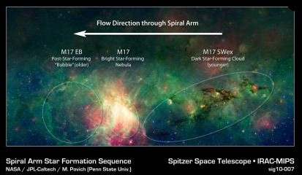
Moje obserwacje I
M17 Swex:
http://phys.org/news197731642.html
Nowo urodzone gwiazdy odkryte w ciemnym kosmicznym obłoku:
Ciemny, niewyraźny obłok pyłu (rozciągający się od centrum, po prawej) wydaje się być kłębem z jasnym wybuchem (na obrazie fałszywe kolory) zrobionym w podczerwieni przez Teleskop Kosmiczny Spitzera. Tajemniczy obłok M17 SWEX, jest obszarem formowania gwiazd w zawrotnym tempie, ale jeszcze nie doczekał się najbardziej masywnych gwiazd. Na lewo, na tylnym końcu ciemnej chmury, gigantyczne gwiazdy O tworzą interesujący kontrast z jasnym światłem (w pobliżu centrum obrazka).
NASA / JPL-Caltech / Matthew Povich (Penn State).
(tłumaczenie z http://phys.org/ Hanna Smolińska)
01/10/2013 Hanna Smolińska 9

Slide 10
Moje obserwacje I
Mgławica emisyjna
Mgławica emisyjna - wielka chmura (często o średnicy kilkuset lat świetlnych) świecącego gazu i plazmy. Mgławicami emisyjnymi mogą być obszary H II, gdzie duże ilości promieniowania ultrafioletowego emitują młode, gorące, niebieskie gwiazdy; oraz mgławice planetarne, gdzie umierająca gwiazda odrzuciwszy swoje zewnętrzne warstwy, odsłoniła jądro jonizujące gaz. Obserwacje mgławic emisyjnych, występujących licznie poza Drogą Mleczną i są niezwykle istotne.
Pozwalają one między innymi określać odległości do sąsiednich galaktyk, oraz ich skład chemiczny.

Slide 11
Moje obserwacje I
Mgławica M17 znajduje się
w gwiazdozbiorze Strzelca, dokładnie
w ramieniu Strzelca Drogi Mlecznej w odległości 5 do 6 tys. lat świetlnych od Ziemi. Nazwa ramienia odnosi się
do konstelacji Strzelca, w którym jest obserwowana.
M 17

Slide 12
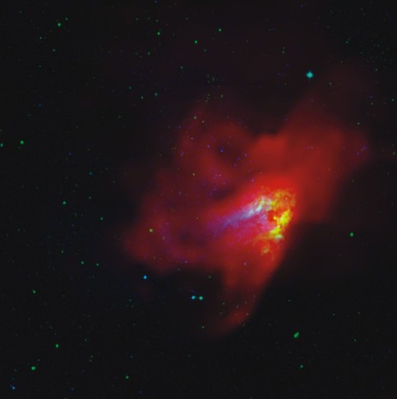
Moje obserwacje I
Mgławica 17 jest drugim najjaśniejszym źródłem fal radiowych na niebie (po Orionie A).
W pobliżu centrum M17 badano promieniowanie fal radiowych i wykryto opary wody w postaci "water-maserów„ . Maser jest skrótem "Microwave Amplification by Stimulated Emission of Radiation". Naturalnie występujący w przestrzeni maser jest zwykle oznaką „szoku” gazu w rejonach formowania się gwiazd. Astronomowie uważają, że masery mogą być zasilane przez wpływy energetyczne wczesnych protogwiazd i dostarczają dalszych dowodów na bieżąco aktywne formowania się gwiazd w M17.
Obrazek M17 z witryny
National Radio Astronomy Observatory
http://images.nrao.edu/
tłumaczenie z http://images.nrao.edu/ Hanna Smolińska)

Slide 13
Gwiazdy pierwszego planu: 1 2 3 4 5 6 7 8 9 10 11
Moje obserwacje I
8
10
7
11
9
5
4
3
2
6
1

Slide 14
Moje obserwacje I
Ramiona spiralne Drogi Mlecznej. Ramię Strzelca zaznaczone na jasnoczerwono.
01/10/2013 Hanna Smolińska 14

Slide 15
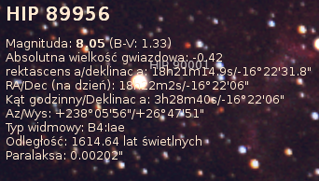
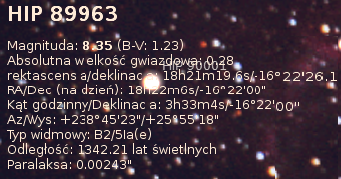
Moje obserwacje I
1
2
3
4
01/10/2013 Hanna Smolińska 15

Slide 16
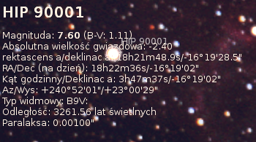
Moje obserwacje I
5
7
6
01/10/2013 Hanna Smolińska 16

Slide 17
Moje obserwacje I
8
9
10
11
01/10/2013 Hanna Smolińska 17

Slide 18
Moje obserwacje I
Dziękuję Panu Grzegorzowi Sękowi za poświęcenie czasu i cenne wskazówki przy opracowywaniu obserwacji M17 w ostatnim dniu (12/07/13) III letnich warsztatów EAAE. Proszę o uwagi ☺ Z serdecznymi pozdrowieniami
Hanna Smolińska hannasmol@wp.eu
01/10/2013 Hanna Smolińska 18

Slide 19
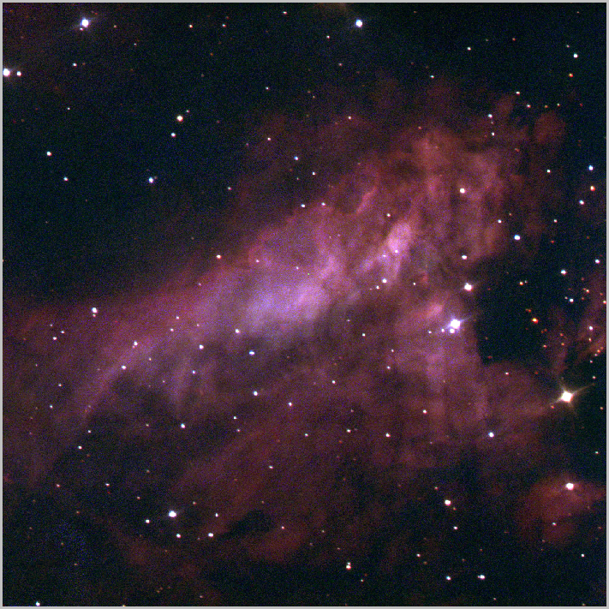
Moje obserwacje I
I NA ZAKOŃCZENIE
ZADANIE DLA UCZNIA ☺
Proszę opisz zaznaczone gwiazdy
Dziękuję HS
Moje obserwacje I
przejdź dalej

